Slide 1
Sparse Feature Factorization for Recommender Systems with Knowledge Graphs 研读报告
学生：杨显鹏
导师：李冠宇 教授
方向：智能信息处理
2021.10.28
大连海事大学智能信息处理实验室
注：1.作者：Vito Walter Anelli, Tommaso Di Noia, Eugenio Di Sciascio, Antonio Ferrara, Alberto Carlo Maria Mancino
2. RecSys '21: Fifteenth ACM Conference on Recommender Systems
Notes:
基于知识图谱的推荐系统的稀疏特征分解
推荐系统大会
2021

Slide 2
CONTENT
INTRODUCTION
BACKGROUND
APPROACH
EXPERIMENTS
DISCUSSION
CONCLUSION

Slide 3
INTRODUCTION
推荐系统的分类
基于内容的推荐算法
推荐系统
基于协同过滤的推荐算法
混合推荐算法
Notes:
传统的推荐系统可以分成三类
应用最广的是协同过滤的算法

Slide 4
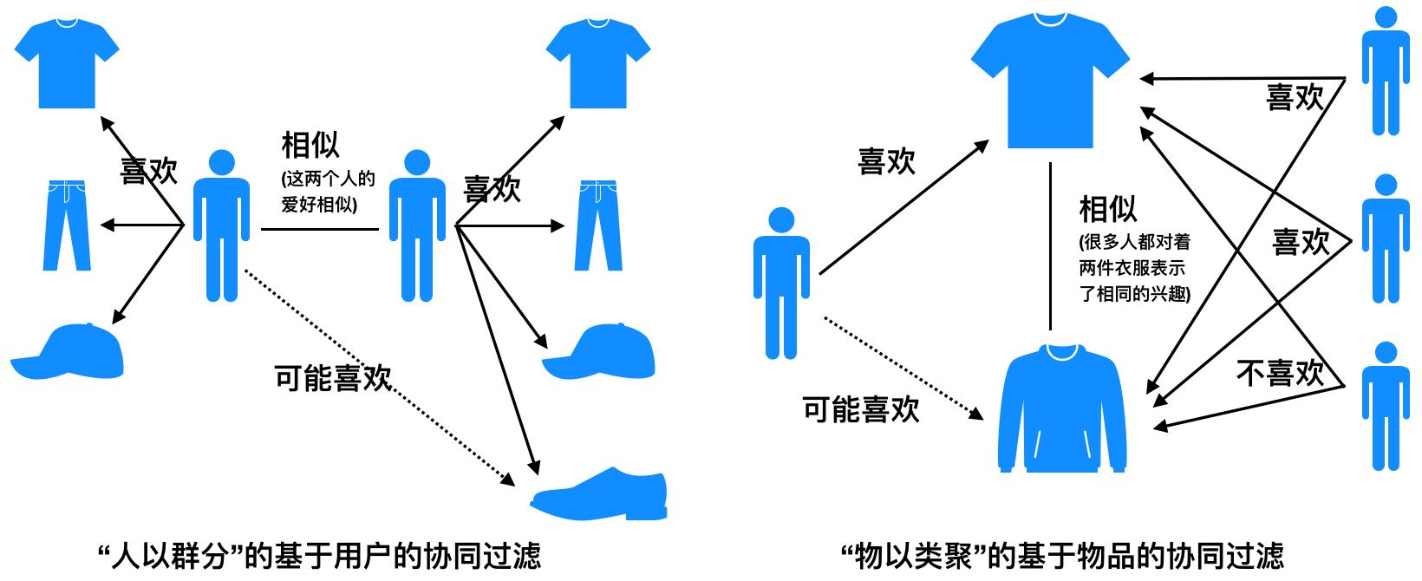
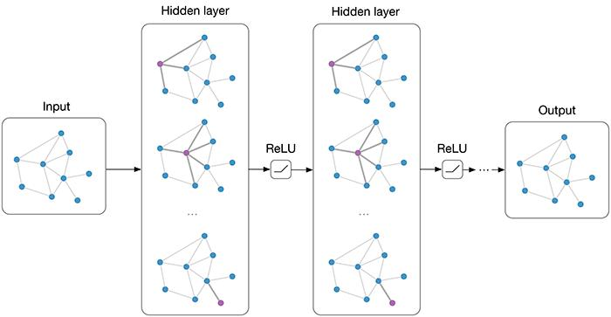
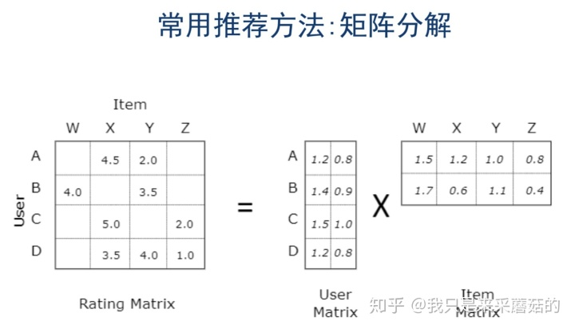
基于协同过滤的推荐算法
常用算法
Matrix Factorization
Nearest Neighbors
Deep Learning（GNN）
应用广泛、表现优异、易于理解
空间和时间的花费，随着数据集的增大而增大
矩阵分解算法
GNN
Notes:
基于协同过滤的算法分成两种：
基于用户的协同过滤是把相似的两个人喜欢的物品进行互相的推荐
基于商品的协同过滤是基于用户把商品进行联系并进行推荐按给用户

Slide 5
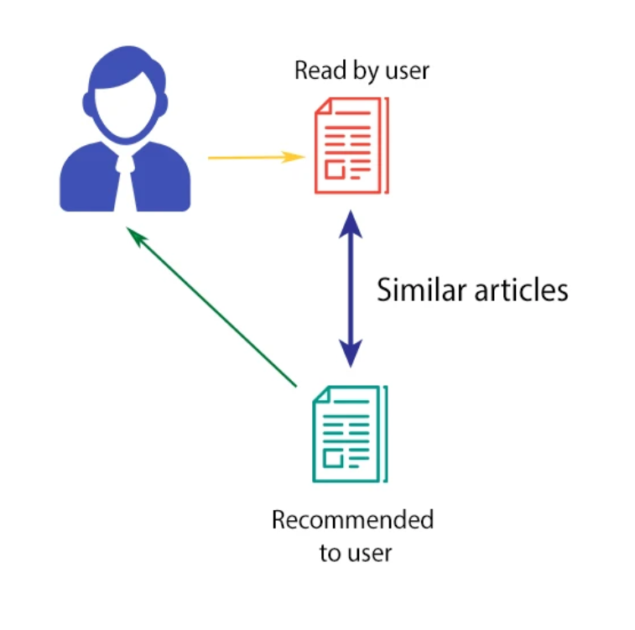
基于内容的推荐算法
推荐结果具有可解释性
推荐结果过于专门化
Notes:
直接肇东商品之间的联系，并基于此将商品推荐给用户

Slide 6
Previous work
内容信息（side information）
(标签、图片、图结构数据、结构化知识)
Intergration
协同过滤
Large and Dense models
IN THIS WORK
Sparse model based on small embeddings
KGFlex
High degree of expressiveness
Knowledge graph friendly
Notes:
为了整合两种算法的优点，并削弱缺点。研究人员开始将基于内容的推荐算法中应用的辅助信息加入到协同过滤算法中。
基于小嵌入的稀疏模型
高度的表达性
对知识图谱的利用很充分

Slide 7

BACKGROUND
Knowledge-aware Recommender System
special
稀疏分解+通过信息增益重新给用户特征赋予权重
KGFlex
推荐系统
协同过滤
基于内容
Entropy-driven Recommender System
KGFlex
利用信息增益来衡量单个用户特性交互

Slide 8
APPROACH
compute
knowledge encoded in a knowledge graph
feature-aware user profiles
side information
provide personalized recommendation lists
Knowledge Graph and multi-hop predicates
Item and User Features in KGFlex
Entropy of User Features
Model Architecture
Learning to Rank

Slide 9


Knowledge Graph and multi-hop predicates
知识图谱中每一个连接用三元组表示为：
n-hop谓词定义为：
For convenience：

Slide 10
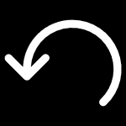

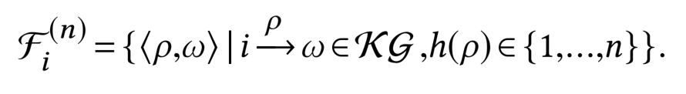
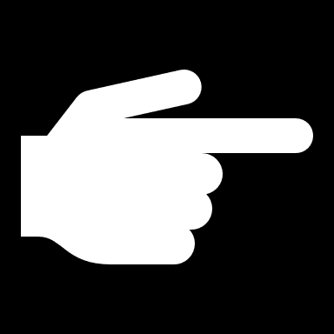
Item and User Features in KGFlex
对于每一个items I 和 知识图谱KG，假设每一个I 都可以在KG中找到对应实体
在这个假设下， item I 在深度为n时可以被找到
语义特征定义为：
一旦特征被提取出，KGFlex将忽略它原始的深度，平等的看待他们
example

Slide 11
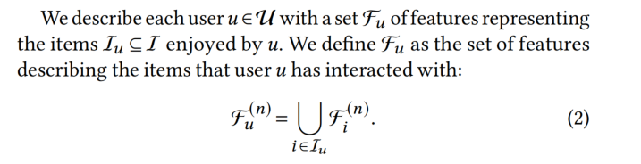
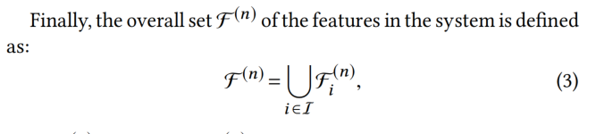
定义用户n跳特征集
example
整个系统n跳特征集
随着I U的增长、F(n)也随之扩大

Slide 12
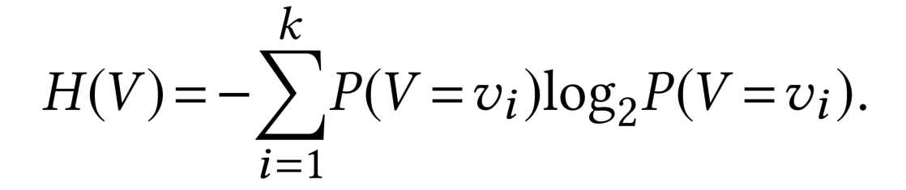
Entropy of User Features
什么样的特征是用户想要关注的？
前提：并不是每一个特征都同等重要
在 {v1,... ,vk } 中具有 k 个可能值的随机变量 V 的熵 H(V) 定义为：
如果V是一个概率为q的二元随机变量

Slide 13


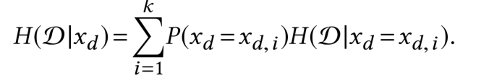


对于数据集D，训练样本(x , y), 数据集的熵等于 H(D)=B(P(y=1))
在xd条件下，测量数据集D的期待熵：
数据集D，新信息来自对x中的一个属性xd的观察，xd被分割为互斥的k份
信息增益：

Slide 14
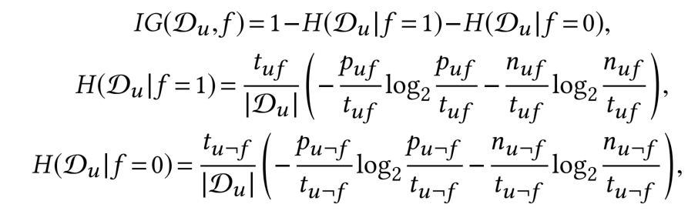

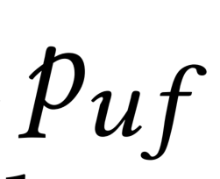



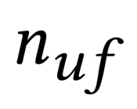

IN THIS WORK
在KGFlex中定义：
对于Du中的每个项 i，集合Fi中对应特征是否存在(f =1)或不存在(f =0)
f等于1时，Du中的positive
example

Slide 15


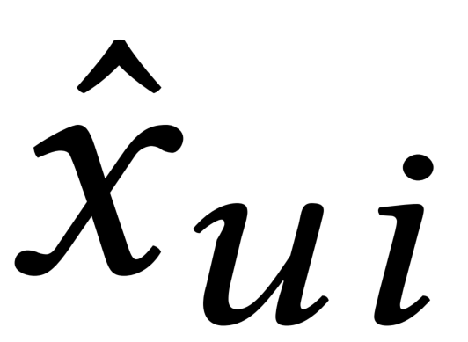
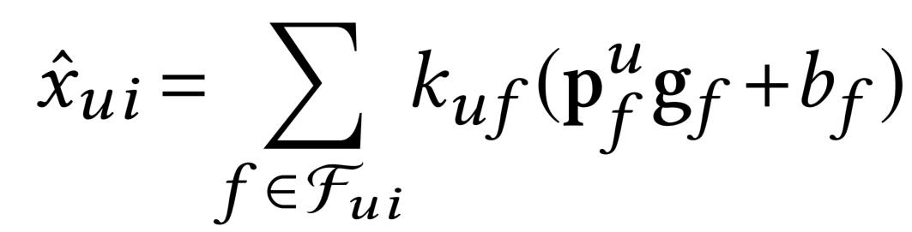
Model Architecture
global latent representation of each feature in F
KGFlex
for each useru, a personal view of each feature in Fu ⊆ F
KGFlex 预测他们的交互
example
Notes:
KGFlex没有针对用户和项目的显示表示，

Slide 16
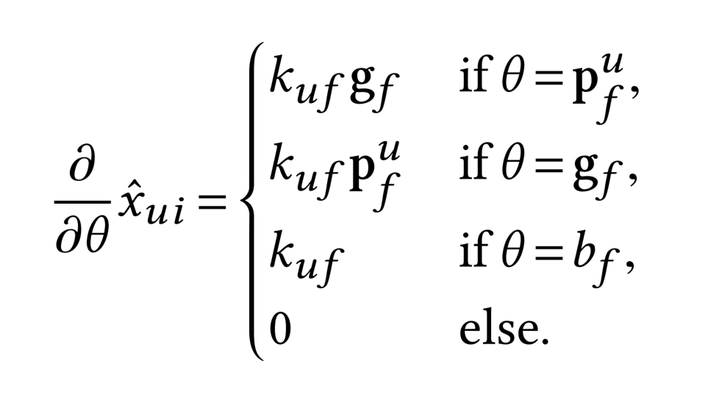
Learning to Rank
Bayesian Personalized Ranking (BPR)
stochastic gradient descent

Slide 17
EXPERIMENTS
 | Yahoo movies | movielens | Facebook book
items | 2626 | 3706 | 18978
users | 4000 | 6040 | 1398
ratings | 69846 | 1000209 | 2933
Datasets

Slide 18
Feature Extraction
item-to-DBpedia-URI mapping
Some features (based on their 1-hop predicate) have not been considered
Exploration of Knowledge Graph
removed the features that are common to less than 10 items
Feature Filtering based on Frequency
Filtering based on Entropy in KGFlex
as a maximum limit for each user, the 100 most informative features from the 1-hop exploration and the 100 most informative features from the 2-hop exploration
Notes:
Dbpedia知识图谱

Slide 19
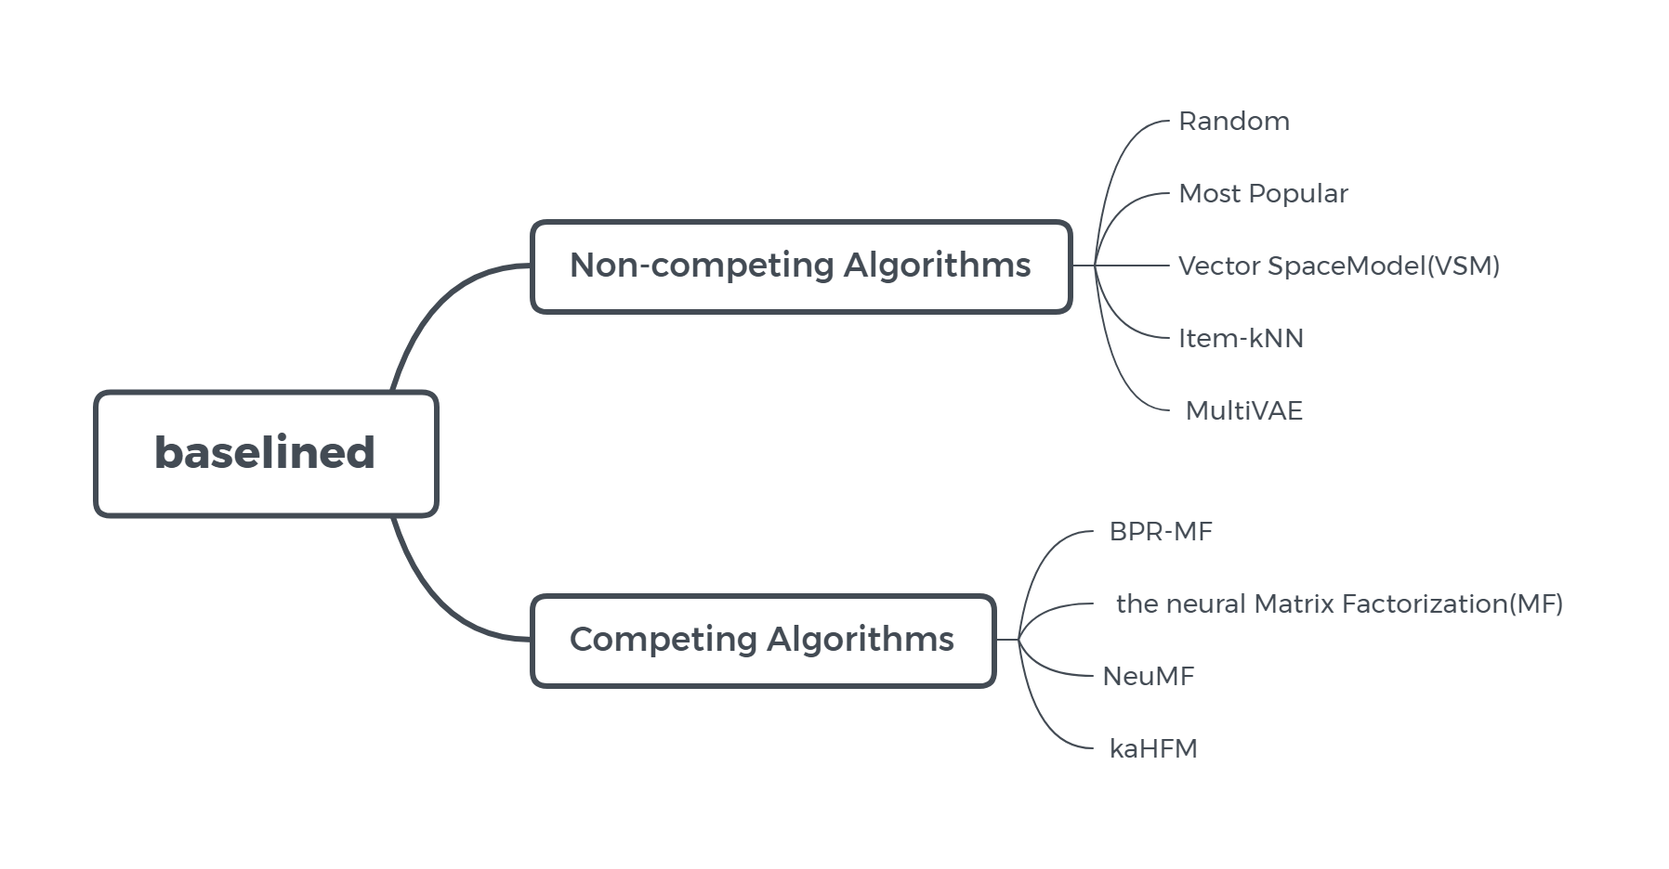
Baselines

Slide 20
非个性化推荐
Random
Most-Popular
用TF-IDF生成用户和项目的配置文件，并计算它们之间的余弦相似度
矢量空间模型(VSM)
（CF）基于item的k最近邻算法
Item-kNN
一个利用贝叶斯推理估计参数的非线性概率模型
MultiVAE
非竞争算法

Slide 21
基于 KGFlex 中使用的相同成对优化标准的潜在因子模型
BPR-MF
矩阵因子分解
Matrix Factorization
基于神经网络的矩阵因子分解
NeuMF
基于因子分解的模型，利用知识图进行模型的建立和初始化
kaHFM
竞争算法

Slide 22
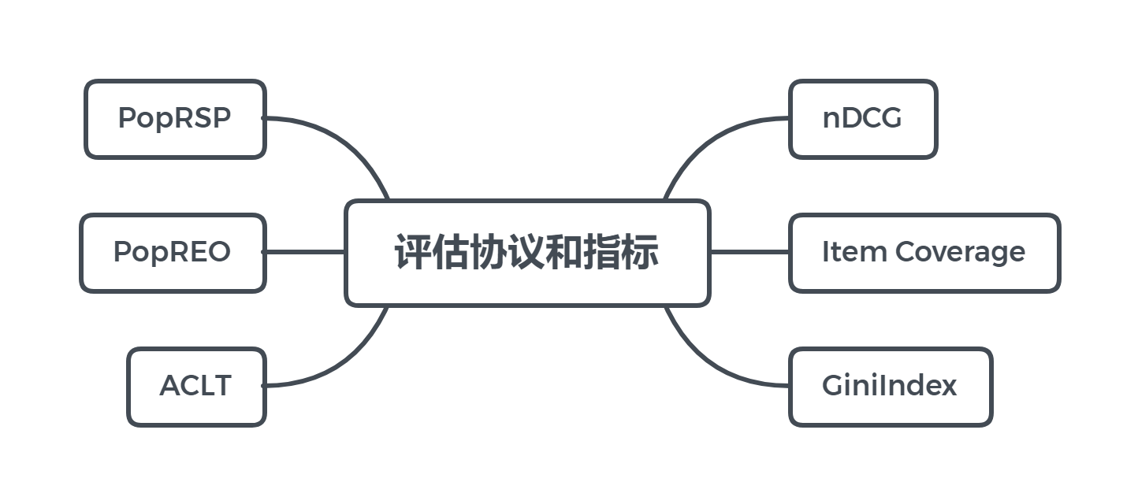
Evaluation Protocol and Metrics

Slide 23
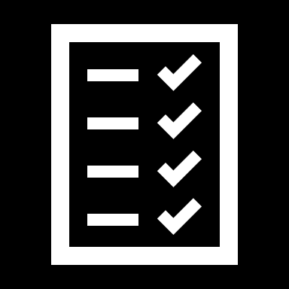
推荐的准确性
nDCG
推荐的多样性
Item Coverage
GiniIndex
推荐是否平均
ACLT, PopREO,PopRSP
Notes:
nDCG 推荐准确性
Item Coverage 全局个性化程度
Gini Index 对于每个用户定制化程度
ACLT long tail项目比例
PopREO 项目被推荐的均等机会
PopRSP评估热门和不热门项目的排名概率分布在推荐方面是否相同

Slide 24

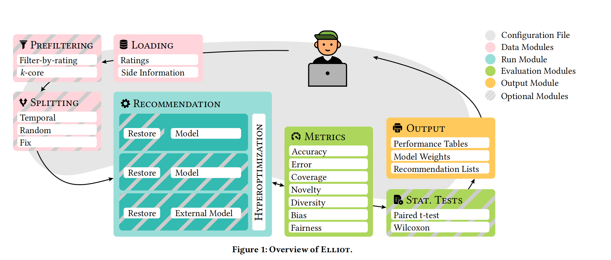
Notes:
配置文件

Slide 25
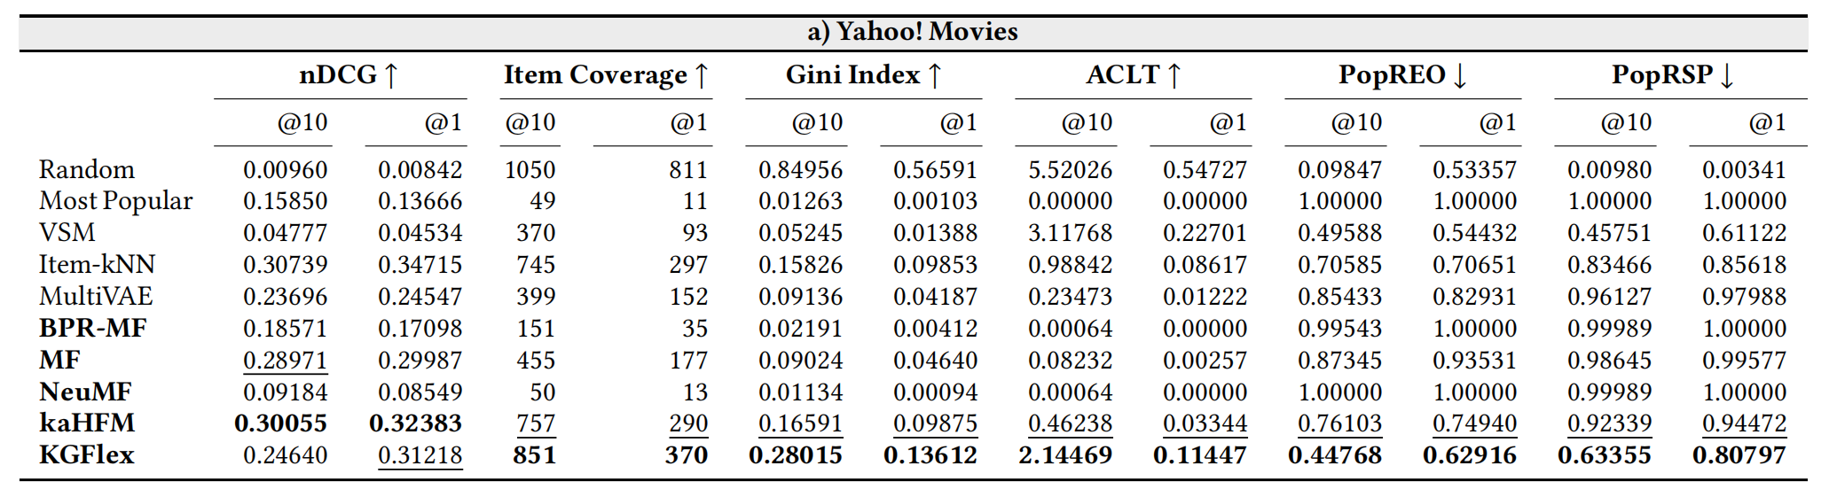
DISCUSSION
Accuracy and Diversity
准确度
多样性
Notes:
nDCG 推荐准确性
Item Coverage 全局个性化程度
Gini Index 对于每个用户定制化程度
ACLT long tail项目比例
PopREO 项目被推荐的均等机会
PopRSP评估热门和不热门项目的排名概率分布在推荐方面是否相同

Slide 26
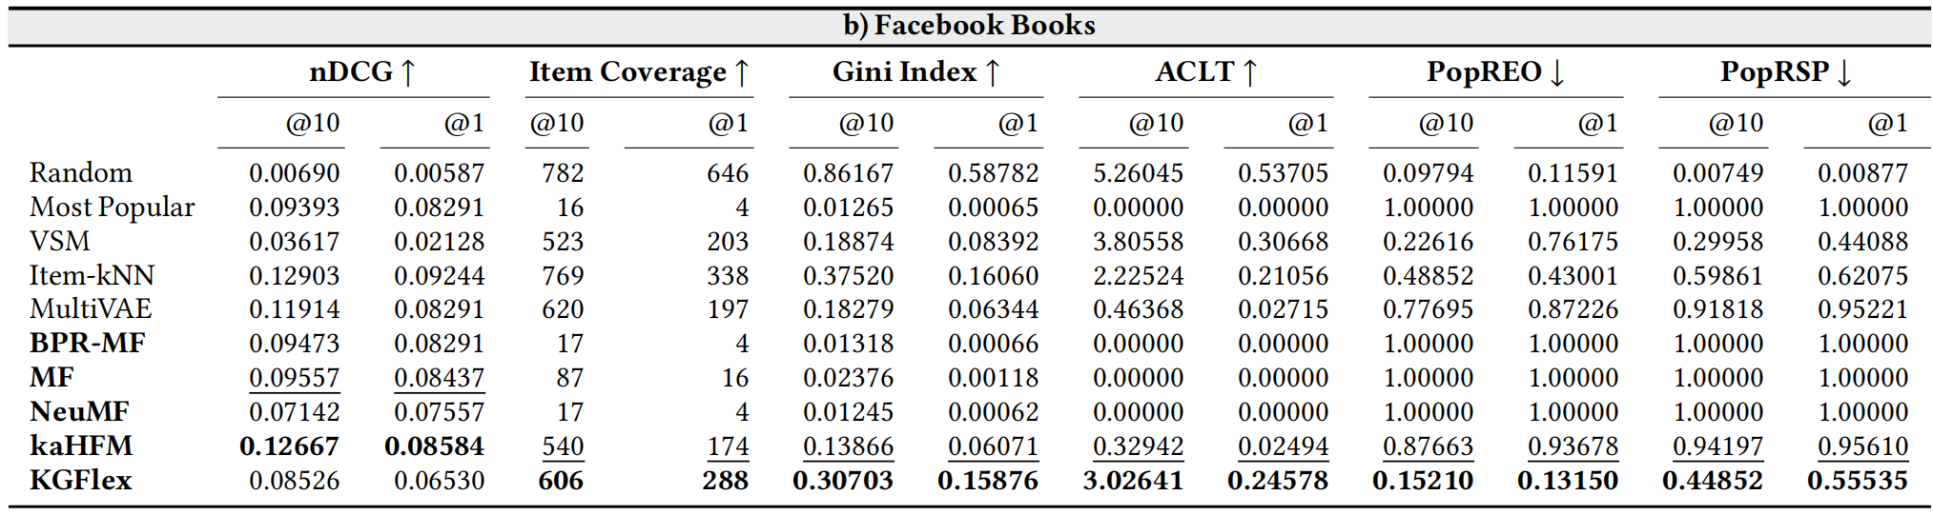
DISCUSSION
Accuracy and Diversity

Slide 27
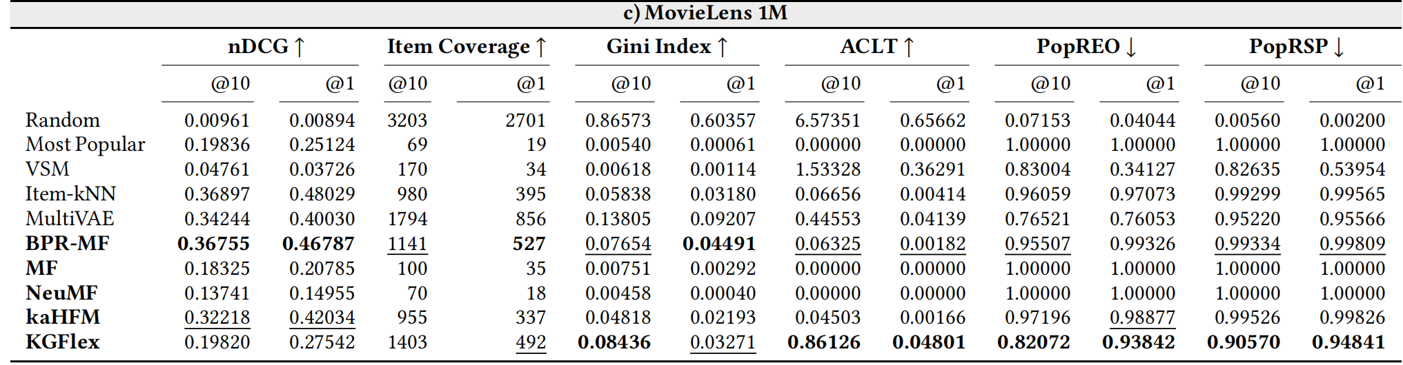
DISCUSSION
Accuracy and Diversity

Slide 28
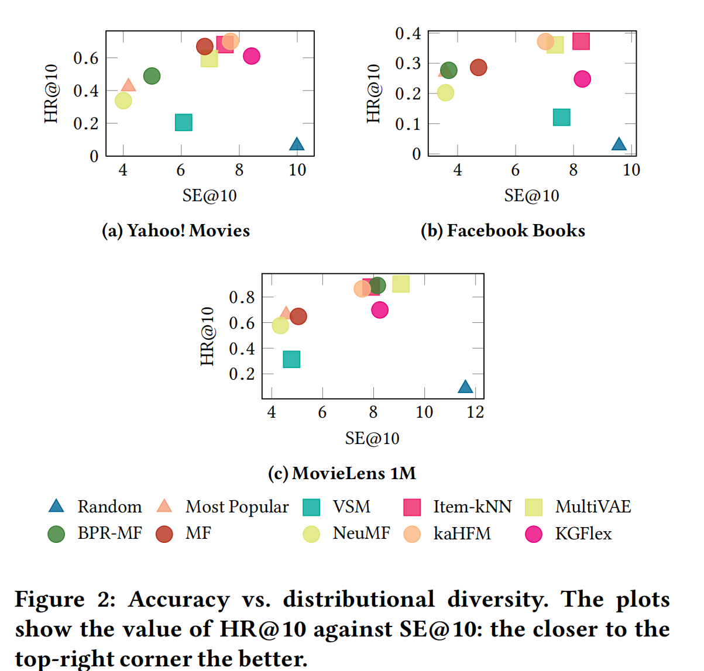

Slide 29
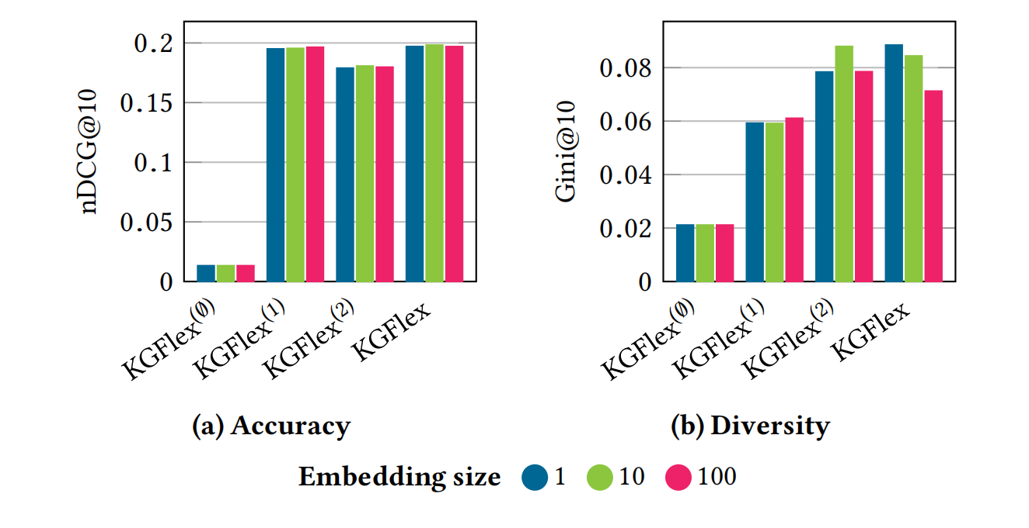
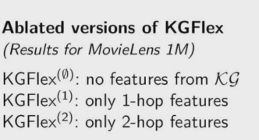
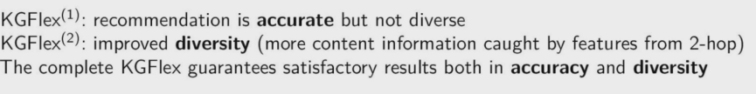
Notes:
最后的下降还需要进一步的研究

Slide 30
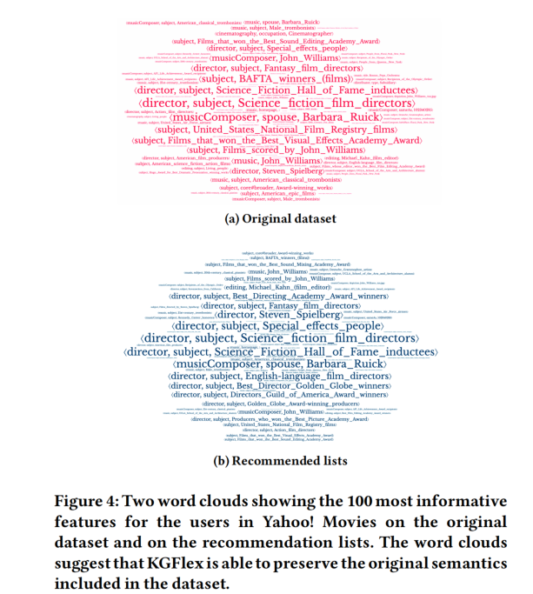
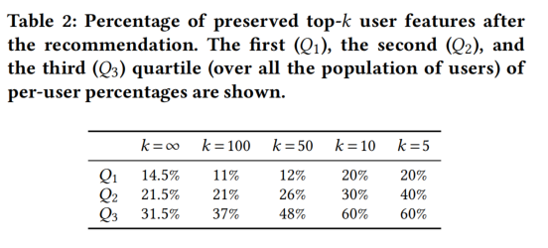

Notes:
此外，对于每个用户，我们用k{5,10,50,100，}计算了她的k个最有信息量的特性在她的推荐列表中被保留的百分比。

Slide 31

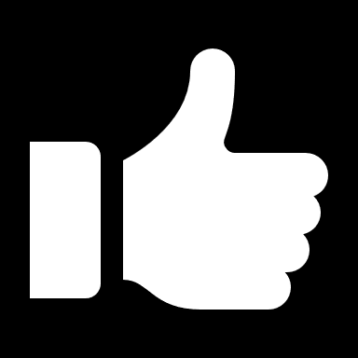
CONCLUSION
Limitations of KGFlex
conclusion
KGFlex充分利用了协同过滤和基于内容的方法，且
系数特征融合
基于熵的特征重要性的亲和（affinity）估计
从用户视角得到高度个性化推荐
KGFlex 准确，多样性优越，对算法偏差有弹性，语义持久

Slide 32
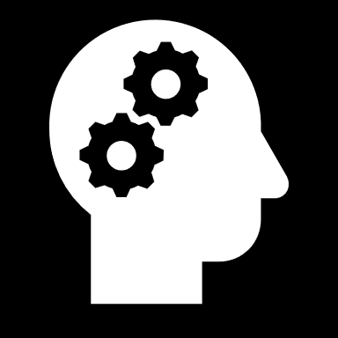
Feature work
更好的特征选择方法
其他的损失或反馈类型
新型的side information
深入的研究特征嵌入（Feature embeddings）
改进的信息增益

Slide 33
谢谢！
敬请老师批评指正！

Slide 34
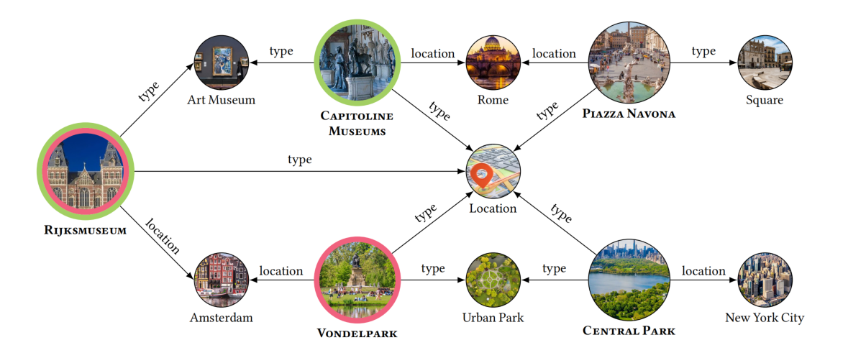
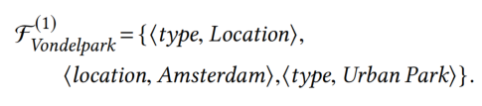


Slide 35
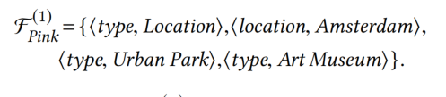

Slide 36


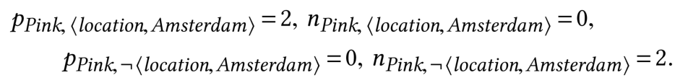


Dutch city

Slide 37
